Slide 1
B题：信号分离装置
06小组 李卓凡 张浩宇 林壹鑫 日期：2024.07.27

Slide 2
1.
基本要求

Slide 3
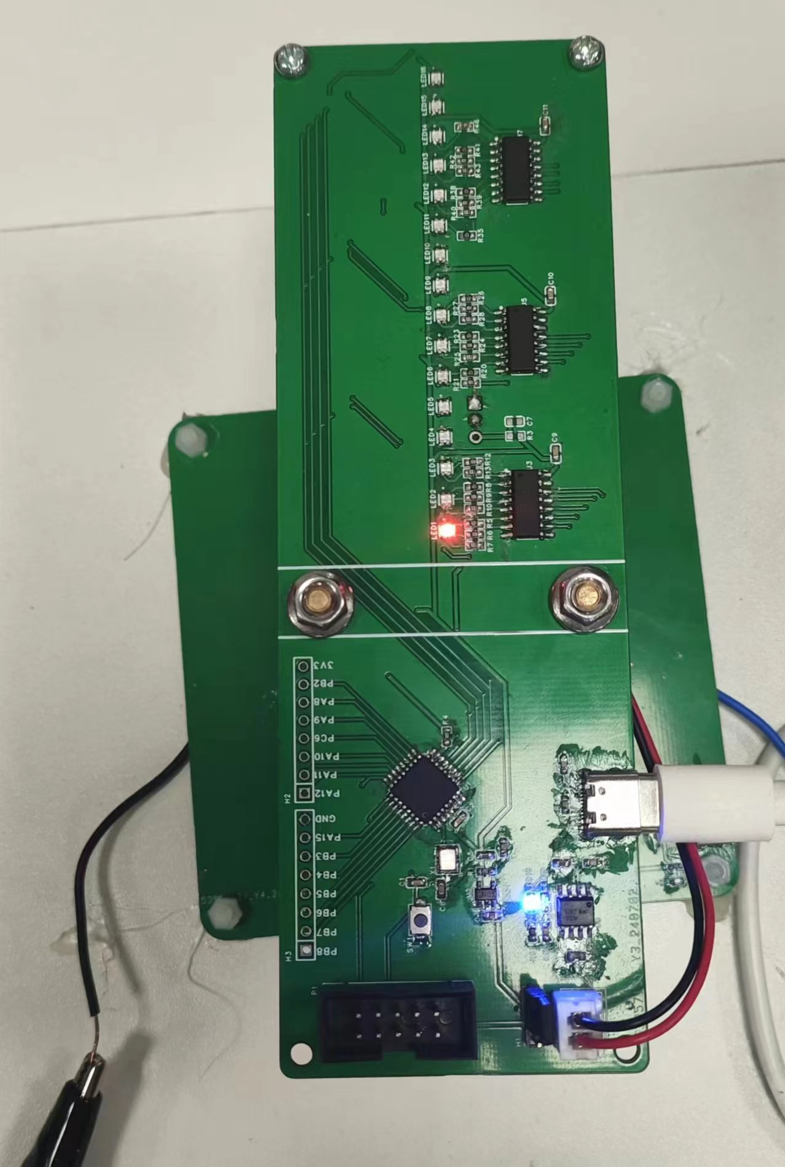
增益为1的加法器。

Slide 4

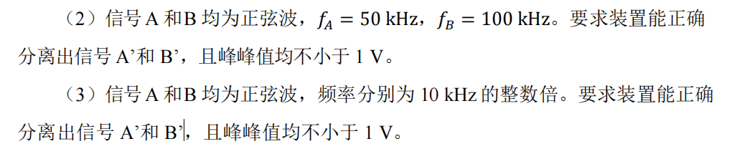
使用FFT得到频谱，检测出两个峰值。

Slide 5
2.
发挥部分

Slide 6
1.分离正弦波或三角波
先找到两根最高的谱线，它们就是两个输入信号的基频。然后在这两个基频的3倍、5倍等奇次谐波处观察是否存在谱线（高度应是基频的1/9、1/25等），若有则该信号为三角波，若无则为正弦波。

Slide 7
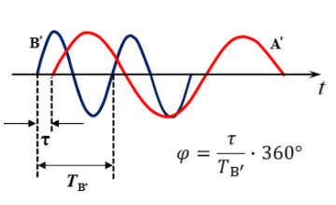
2.对两路输出信号设定初相位差
片上的AD9834和AD9833使用同一个晶振。
spi传输数据需要时间，两片dds启动时间相差约8us。需要消除由此产生的相位差。

Slide 8
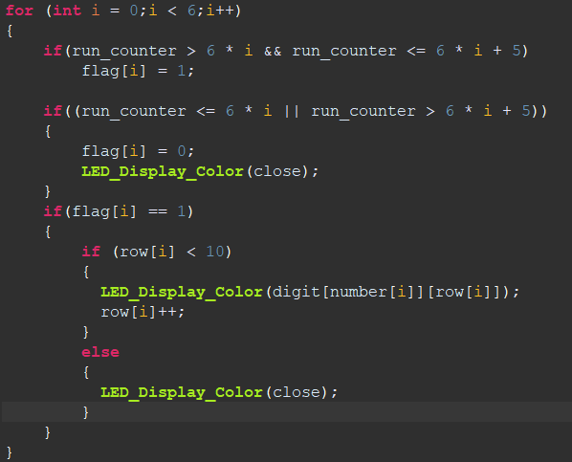
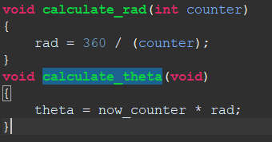
02
字模展示
按时间显示
按相位显示

Slide 9
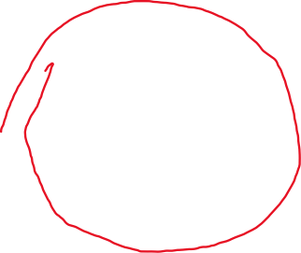

平均值：维护一个平均值变量，每测一次周期就维护一次
最大值：维护最大值变量，若本次周期小于最大值，等待
固定周期：每隔固定时间显示一次

Slide 10
3.
信号重建

Slide 11
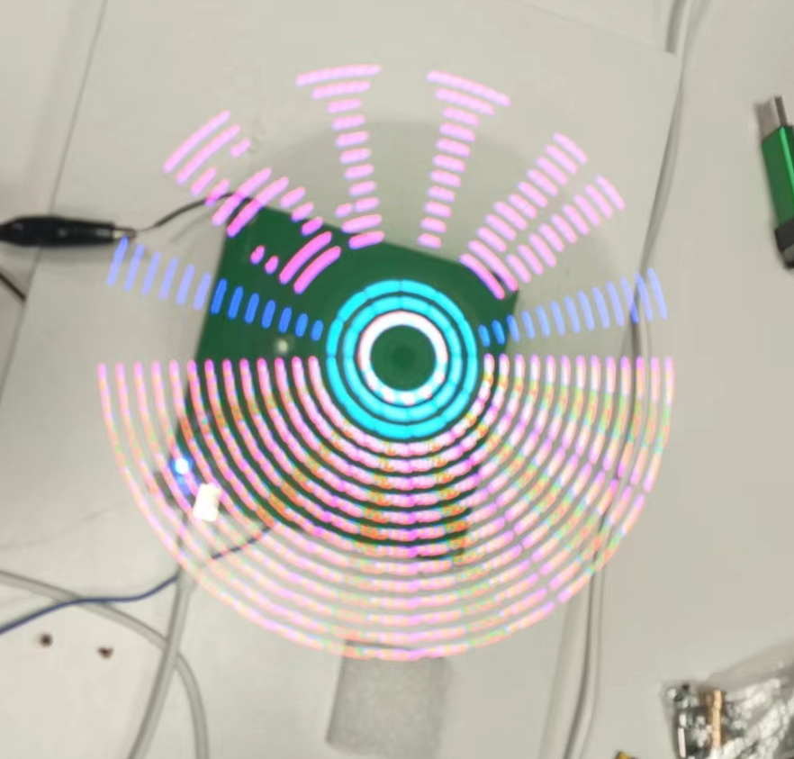
最容易想到的方法是用DDS、直接产生一个重建信号。但是这个方法的缺陷是由于原始信号与重建信号之间的基准频率存在不可避免的误差，所以重建信号的频率与原始信号频率不完全相同。题目要求“稳定同频显示”，而按照上述方法重建的信号在显示时会有缓慢的漂移现象。

Slide 12
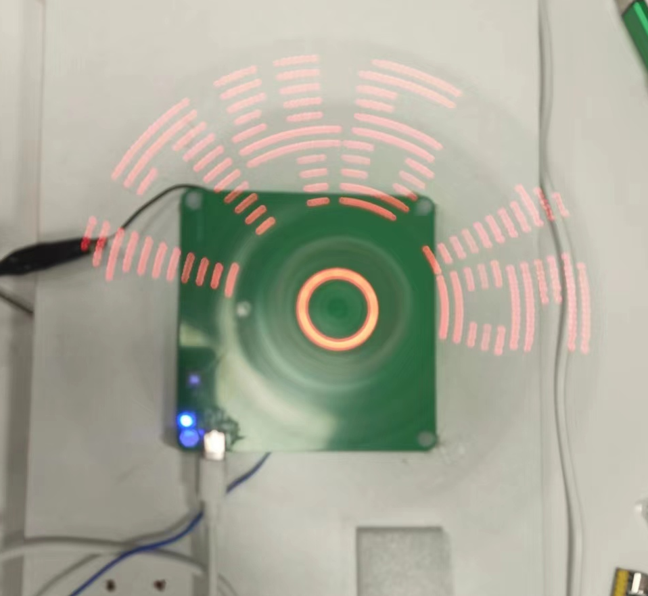
由于dds需用到内部时钟晶振。对dds进行校准。

Slide 13
4.
交互

Slide 14

使用LCD屏
按键，旋转编码器

Slide 15
报告结束感谢观看

